Slide 1

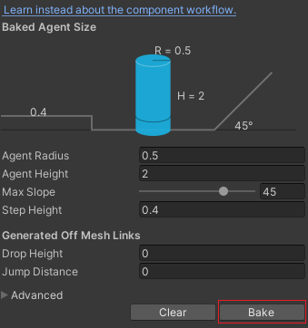
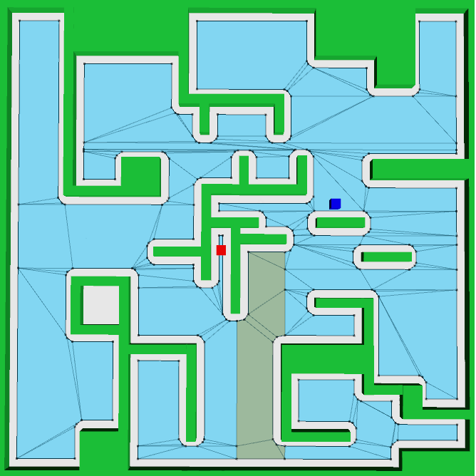
NavMesh
네비메쉬는 여러 개의 다각형으로 면을 구성하여 캐릭터가 이동할 수 있는 표면을 생성하는 것입니다.
Agent Radius : 게임 오브젝트의 크기를 설정합니다.
Agnet Height : 게임 오브젝트의 높이를 설정합니다.
Max Slope : 이동할 수 있는 경사면의 최대 각도를 설정합니다.
Navigation Bake : 네비메쉬의 속성을 설정하는 기능입니다.

Slide 2
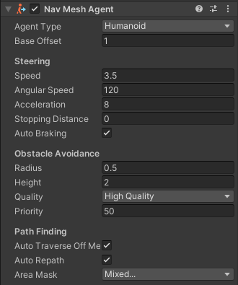


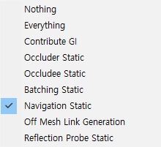

NavMeshAgent
NavMeshAgent : 네비게이션 메쉬 정보를 바탕으로 목적지까지 최단 경로를 계산해서 이동하는 컴포넌트입니다.
Steering : 에이전트의 이동과 관련된 컴포넌트입니다.
Obstacle Avoidance : 장애물 회피와 관련된 컴포넌트입니다.
Path Finding : 경로 탐색과 관련된 컴포넌트입니다.

Slide 3

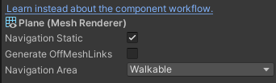
Navigation Object
Navigation Object : 게임 오브젝트의 크기에 따라 해당 경로를 지나갈 수 있도록 설정할 수 있는 기능입니다.
메쉬 렌더러 컴포넌트가 없는 게임 오브젝트의 경우 네비게이션 영역으로 설정할 수 없습니다.
All : 게임 씬에 있는 모든 게임 오브젝트를 보여주는 필터입니다.
Mesh Renderers : 게임 오브젝트에 메쉬 렌더러 컴포넌트를 가지고 있는 게임 오브젝트만 보여주는 필터입니다.
Terrains : 터레인 오브젝트만 보여주는 필터입니다.
Navigation Static을 활성화하게 되면 캐릭터가 길을 찾을 수 있는 표면으로 설정됩니다.
Navigation Static : 게임 오브젝트의 이동 가능한 구역을 계산하고 설정하는 데 사용합니다.

Slide 4
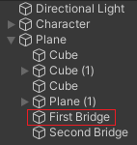
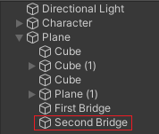
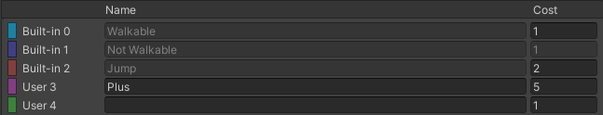


Navigation Areas
Navigation Areas : 특정영역에 비용을 설정하여 경로의 순서를 설정하는 기능입니다.
서로 같은 게임 오브젝트이지만, 현재 이동하는 비용이 Second Bridge가 높으므로 될 수 있으면 First Bridge의 경로를 설정하여 이동하게 됩니다.
Navagation Areas는 경로를 탐색할 때 낮은 비용의 영역순으로 선택됩니다.

Slide 5

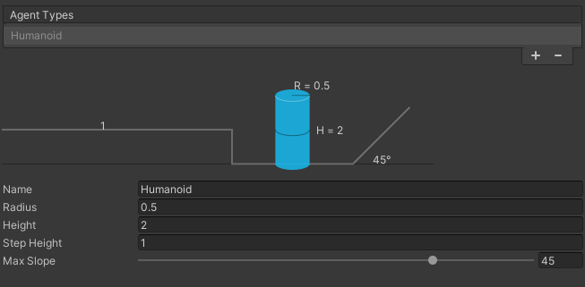



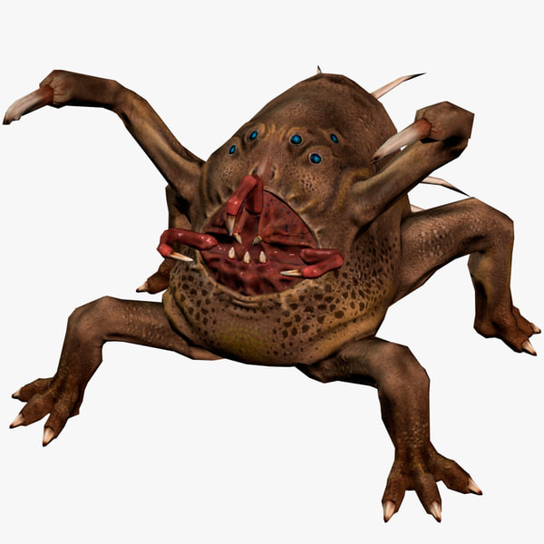
Navigation Agents
Navigation Agents : 특정 오브젝트의 크기를 설정하여 지나갈 수 있는 영역을 설정하는 기능입니다.
Agent Type을 나누어서 오브젝트의 크기에 따라 지나갈 수 있는 경로를 설정할 수 있습니다.

